Slide 1

DUBAI FRAME
DUBAI · EMIRATOS ÁRABES

Slide 2
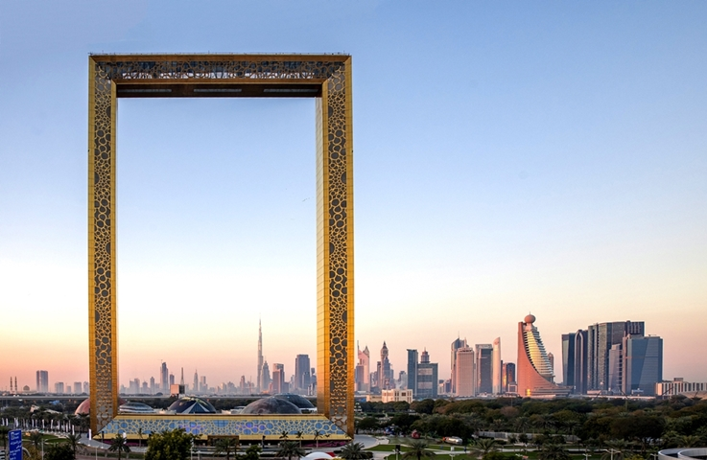
Notes:
2

Slide 3
El Dubai Frame, traducible al español como Marco de Dubai, es un edificio ubicado en la zona céntrica de Dubai, en los Emiratos Árabes.​ El periódico británico The Guardian lo ha descrito como "el marco de fotos más grande del planeta",​ sin embargo, también es controvertido como el "edificio robado más grande de todos los tiempos".​
Conocido antiguamente como Torre de Al Berwaz,​ el proyecto fue concebido por el arquitecto mexicano Fernando Donis,​ y seleccionado como ganador de un concurso de diseño por parte del Gobierno de Dubai.​ Se alega que al diseñador le robaron su propiedad intelectual y se le negó el crédito por el diseño. Según Donis, cuando diseñó la estructura, vio a Dubai como una ciudad llena de emblemas y, en lugar de agregar otra, propuso enmarcar la ciudad. En lugar de construir una estructura masiva, el propósito de la propuesta era construir un vacío de 150 por 105 metros para enmarcar continuamente el desarrollo del pasado, el presente y el futuro de Dubai, convirtiéndose en la estructura que celebra y al mismo tiempo limita la ciudad.​
Con su construcción iniciada en 2013,​ el edificio fue inaugurado en enero de 2018. El Dubai Frame está hecho de vidrio, acero, aluminio y concreto reforzado. Está posicionado de tal manera que se pueden ver puntos de referencia representativos del Dubai moderno en un lado, mientras que desde el otro lado, los visitantes también pueden ver partes más antiguas de la ciudad.

Slide 4
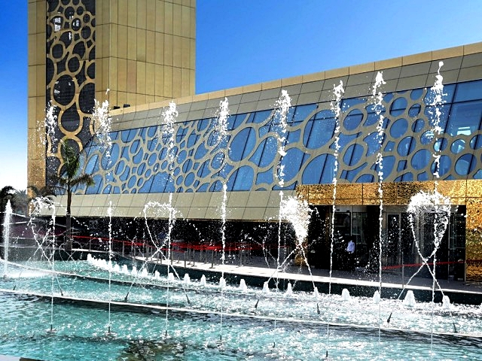
Notes:
4

Slide 5
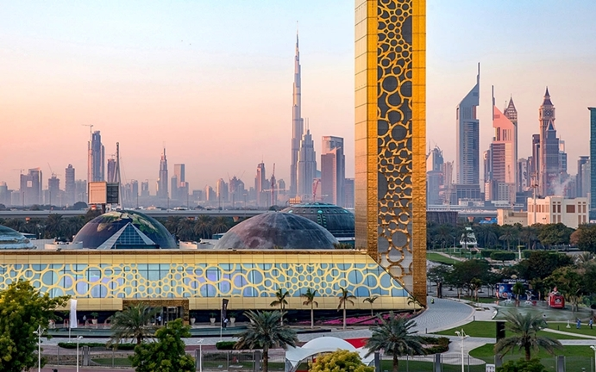

Slide 6
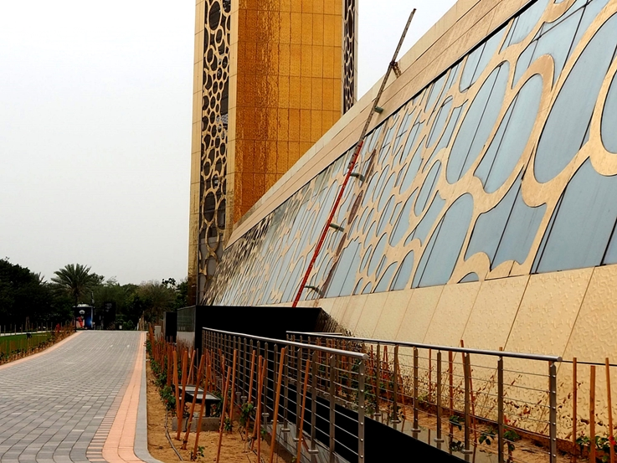

Slide 7
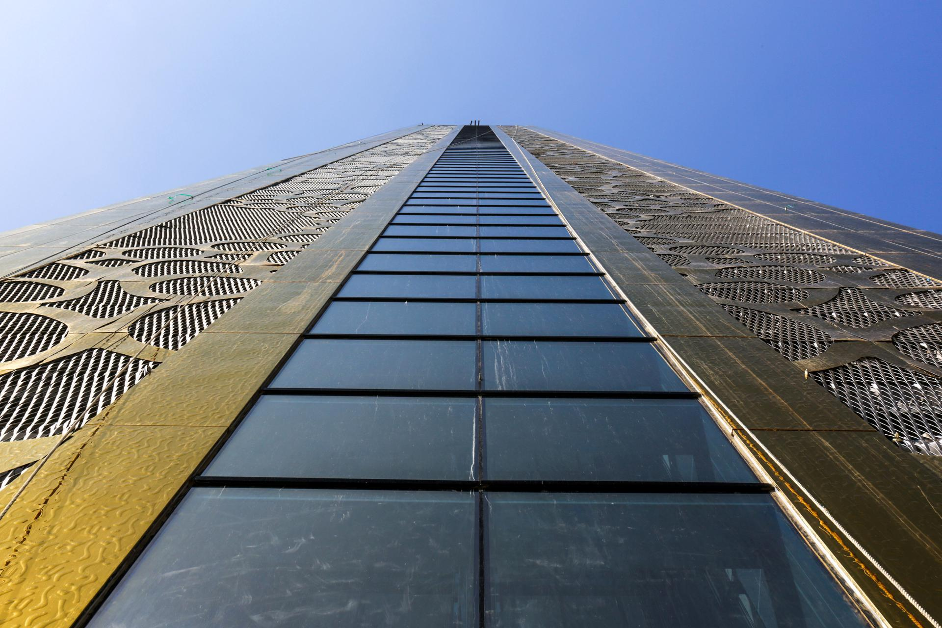

Slide 8
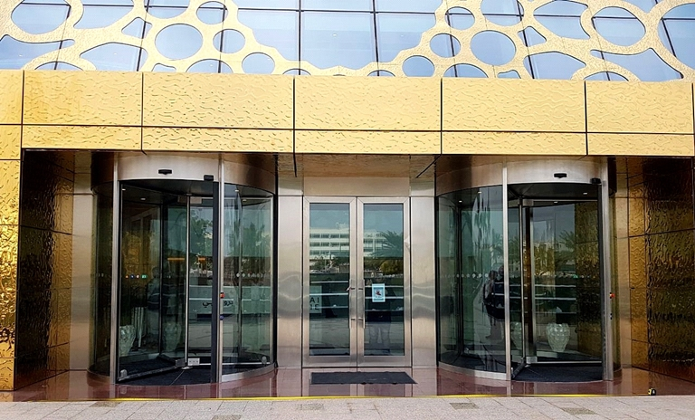

Slide 9
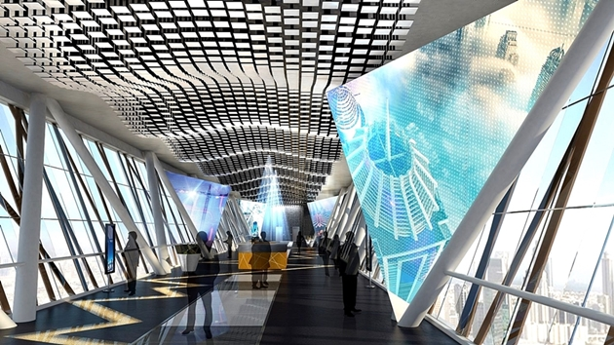

Slide 10
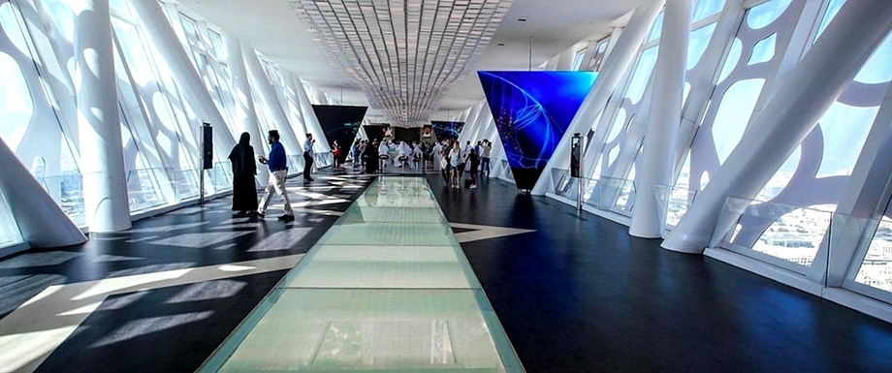

Slide 11
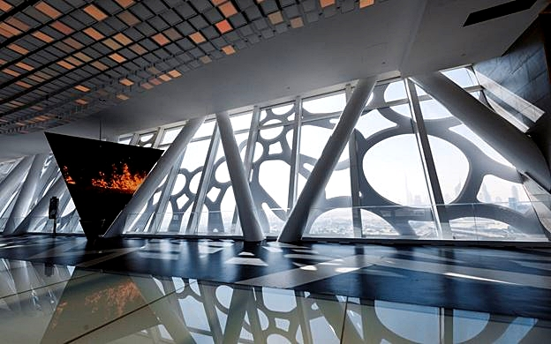

Slide 12
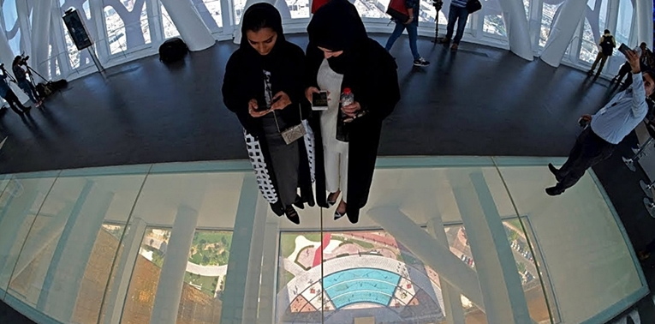

Slide 13
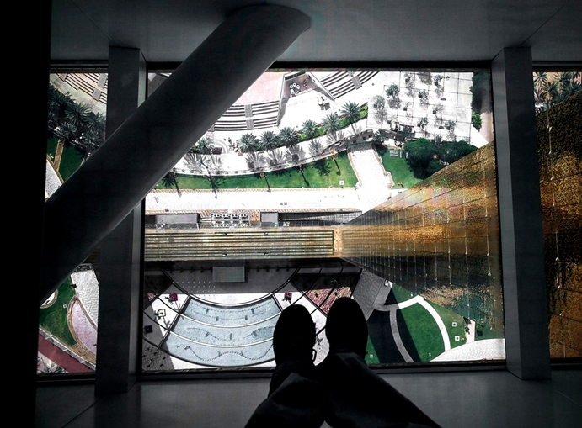

Slide 14
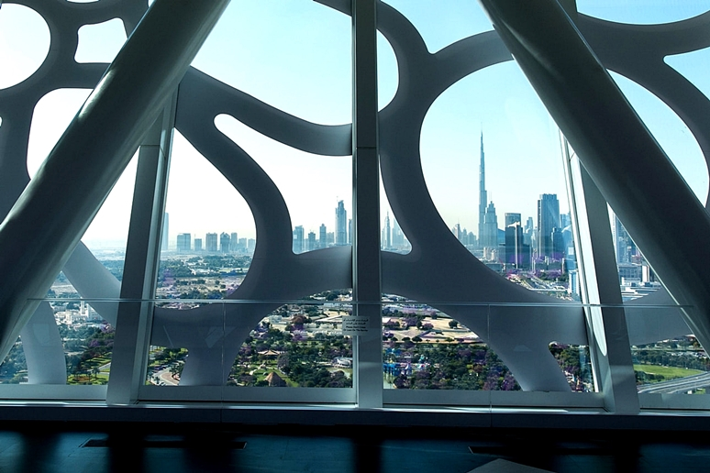

Slide 15
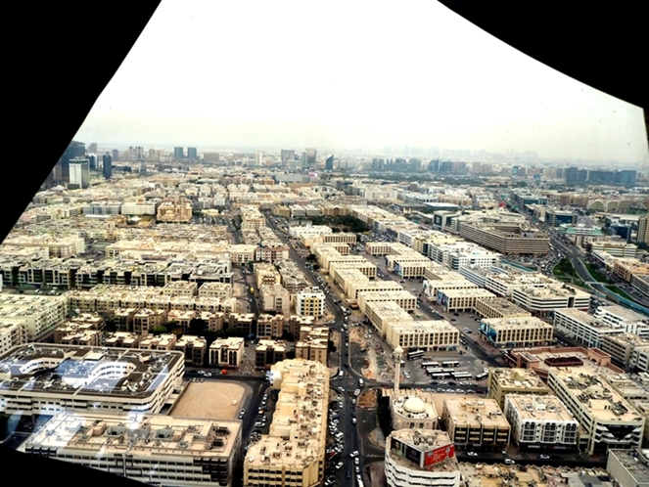

Slide 16
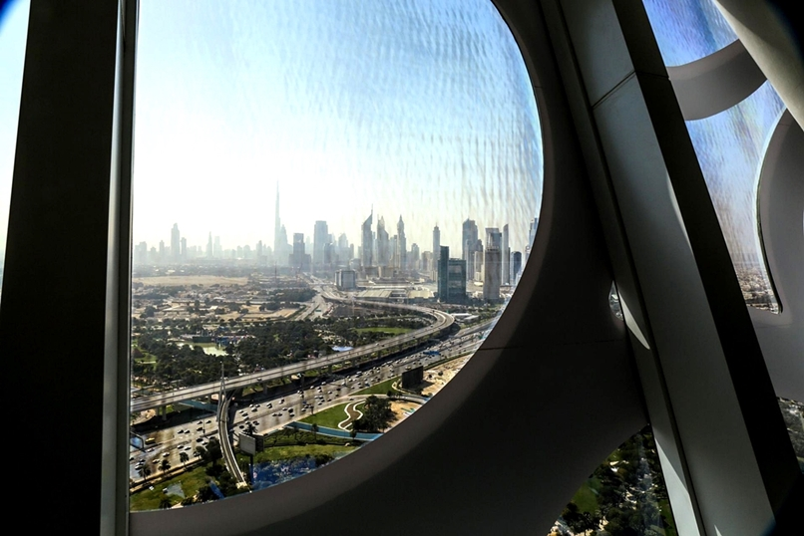

Slide 17
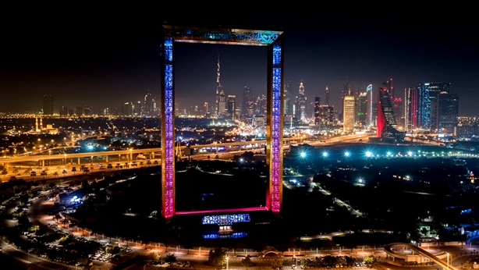

Slide 18

GRACIAS POR TU VISITA
Y QUE TENGAS UN BUEN DÍA
VICTOR NOVELLÓN

Slide 19







¿Te ha gustado?
Puedes ver más entrando
Aquí
Además puedes recibir powerpoints en tu correo electrónico suscribiéndote aquí:

